Slide 1
Android
Conceitos Básicos

Slide 2
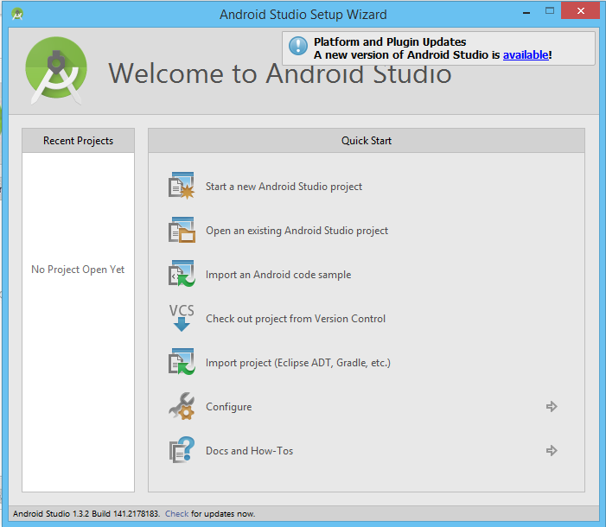
Criação de Projetos Android Studio
  Criar um novo projeto

Slide 3
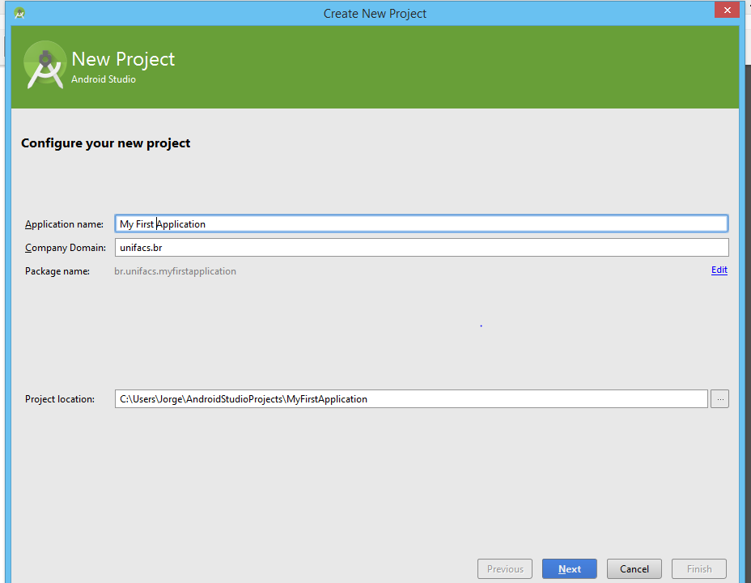
Nome da Aplicação
  Este é o nome que irá identificar a aplicação no Android Studio e também o nome da aplicação quando ela for posta a venda no Google Play Store
  O domínio da sua organização ou empresa
  Namespace do pacote da aplicação. Este nome dever ser único entre todos os pacotes instalados no aplicativo. Recomenda-se o uso do domínio reverso da organização+nome da aplicação. Ex: com.mycompany.myfirstaplication
  Repositório padrão dos Projetos do Android Studio

Slide 4
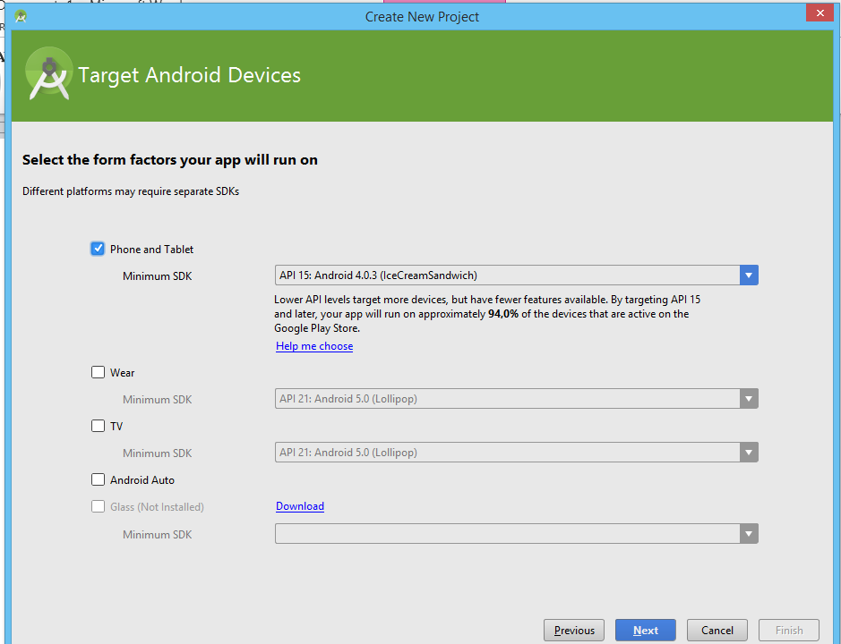
Plataforma Alvo
  Plataforma alvo: Telefones e Tablets
  É a menor versão do Android que a sua aplicação roda. Você deve definir aqui a menor versão que compatível com o conjunto básico de funcionalidades requeridas para sua aplicação.
  Peça uma ajuda

Slide 5
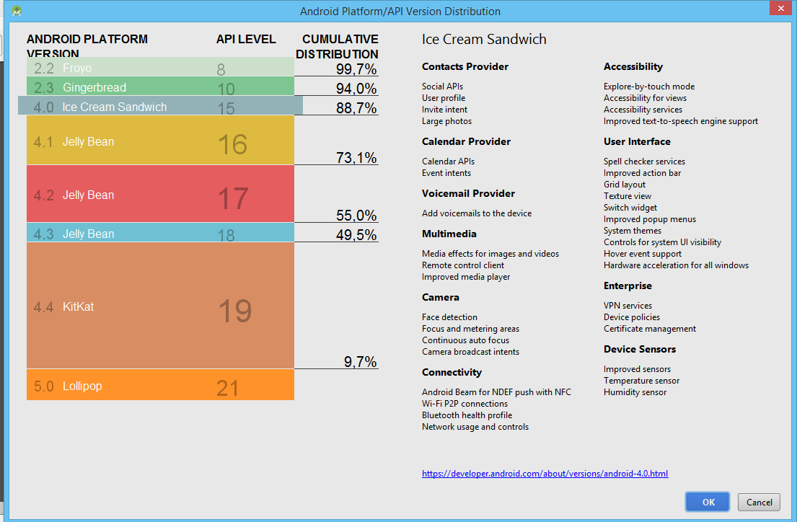
Plataforma Alvo – Ajudando a Escolher
  Um gráfico no Android Studio ajuda na escolha do nível da API necessária a sua aplicação.
  Para cada nível de API é indicado o percentual de dispositivos no mercado que suportam aplicações com o nível selecionado.
  As funcionalidades mais importantes incorporadas em cada nível de API também são apresentadas.

Slide 6
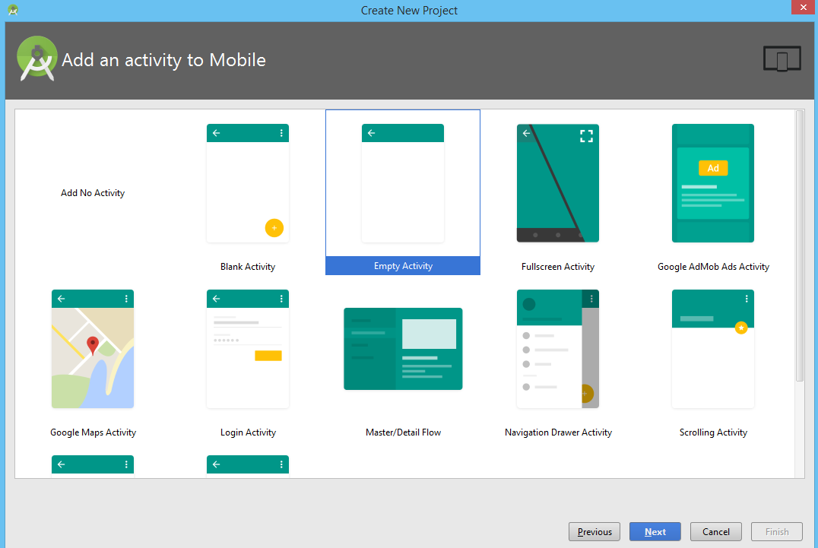
Modelos de Atividade
Esta tela possui alguns modelos para a sua atividade.
Vamos começar com uma atividade vazia para gerar o mínimo de código.

Slide 7
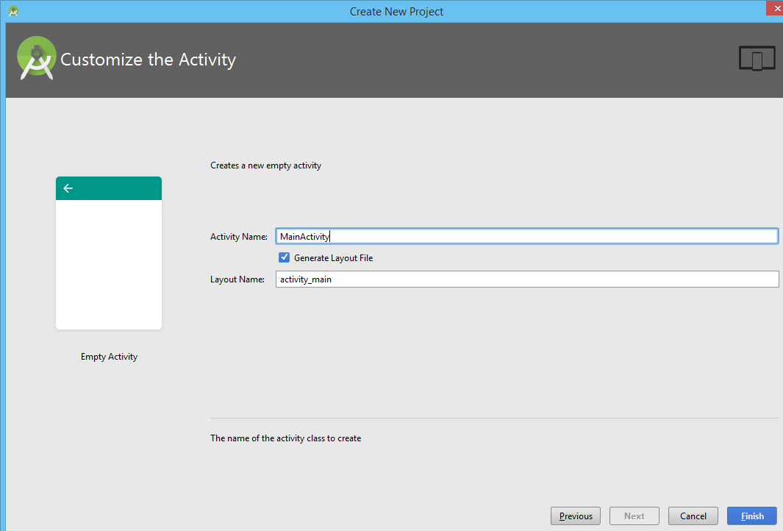
Configuração do Modelo de Atividade
Nome da classe principal da sua aplicação (atividade)
Nome do arquivo de Layout (Descreve o conteúdo da atividade principal
Vamos utilizar as opções default e concluir a criação do projeto.

Slide 8
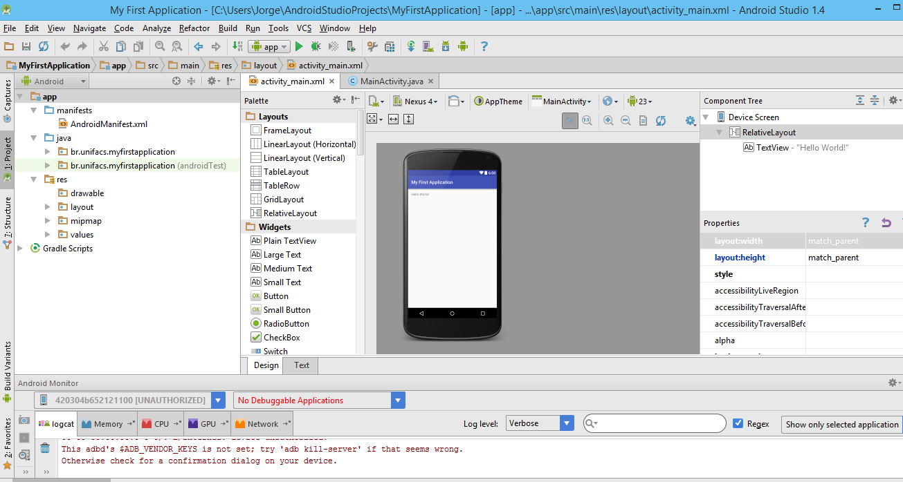
Tela Inicial do Android Studio

Slide 9
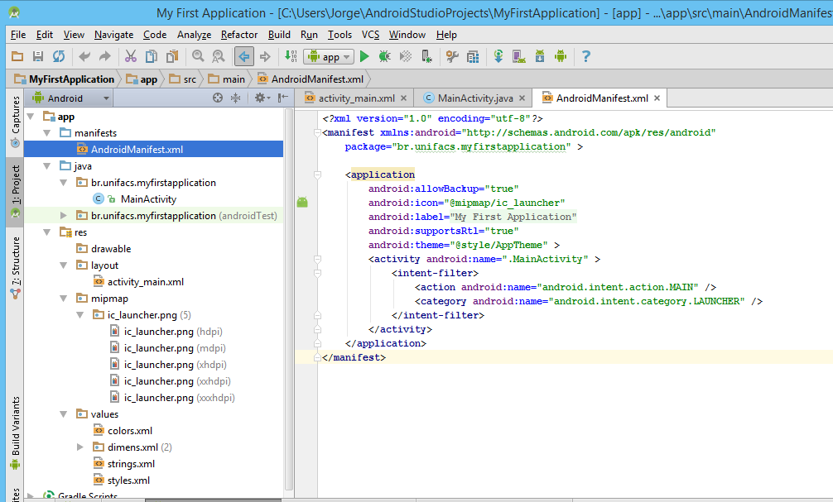
Algumas Pastas e Arquivos do Projeto
Descreve as caracteríticas fundamentais da aplicação e define seus componentes

Slide 10
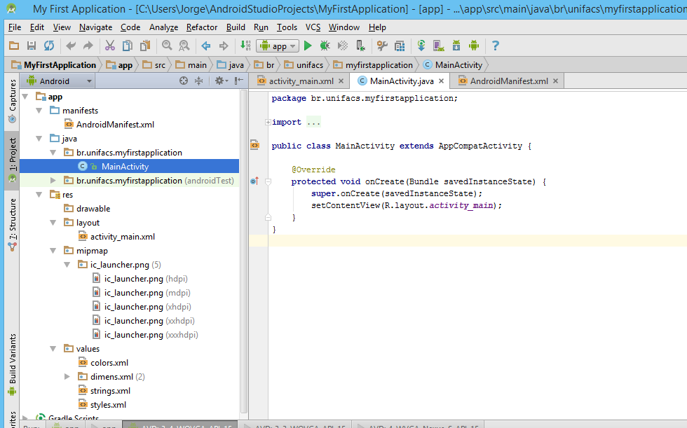
Algumas Pastas e Arquivos do Projeto
Pasta com os arquivos fontes da sua aplicação.
Possui pelo menos uma sub-classe da classe Activity (AppCompatActivity) que é executada quando sua aplicação é iniciada.

Slide 11
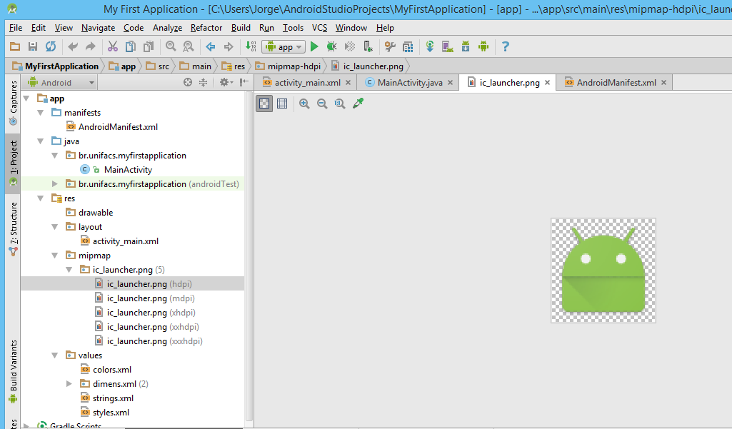
Algumas Pastas e Arquivos do Projeto
Pasta com recursos do seu programa (tudo que não é código fonte)
Pasta com recursos de imagens
Pasta com os arquivos de imagens (ícones) usados na aplicação (diferentes tamanhos para diferentes resoluções)

Slide 12
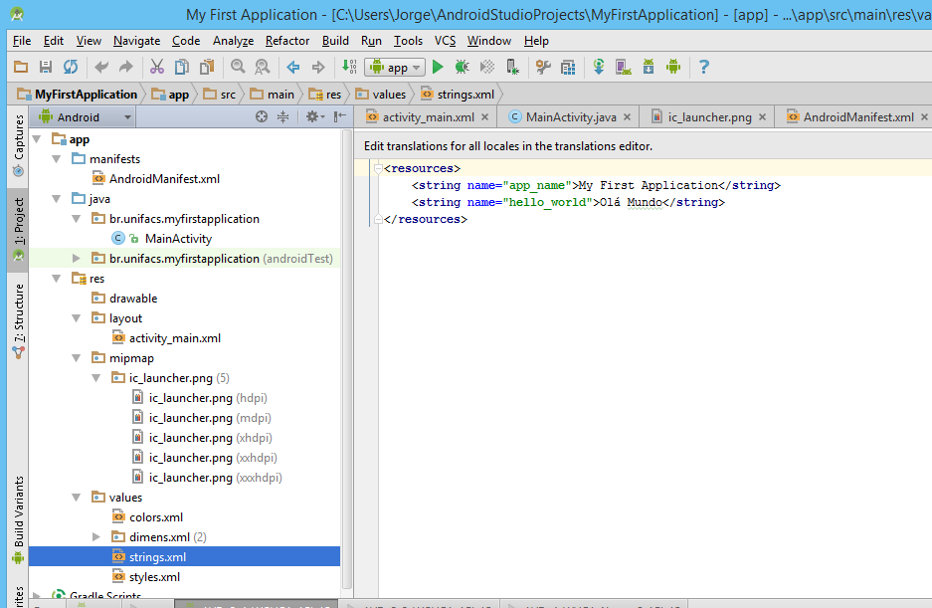
Algumas Pastas e Arquivos do Projeto
Pasta com vários arquivos XML contendo uma coleção de definições de recursos tais como String e cores.

Slide 13
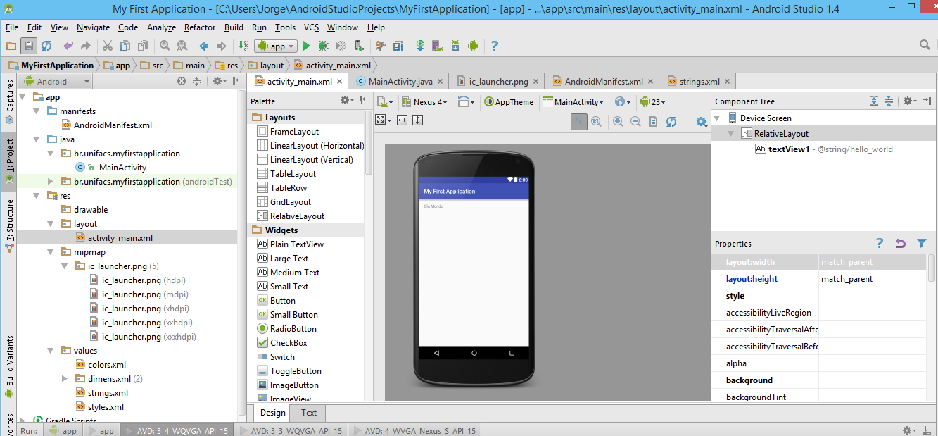
Algumas Pastas e Arquivos do Projeto
Pasta com arquivos que definem o conteúdo e disposição dos elementos da interface gráfica com o usuário.
Editor gráfico da GUI

Slide 14
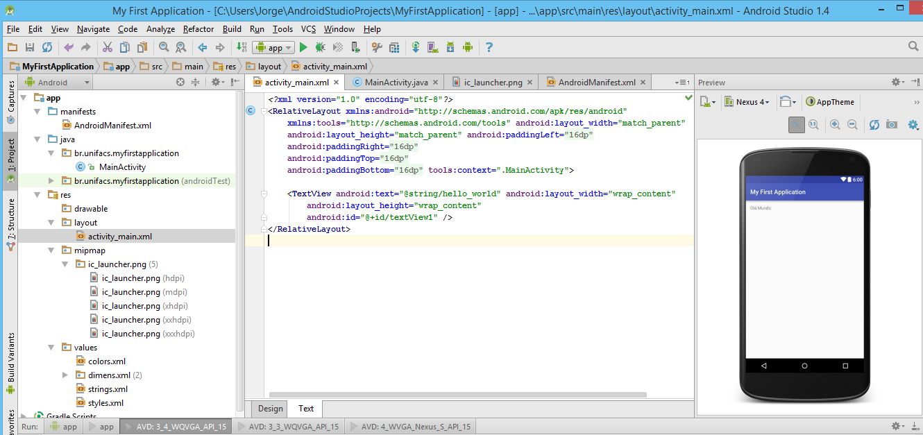
Algumas Pastas e Arquivos do Projeto
Pasta com arquivos que definem o conteúdo e disposição dos elementos da interface gráfica com o usuário.
Editor textual da GUI

Slide 15
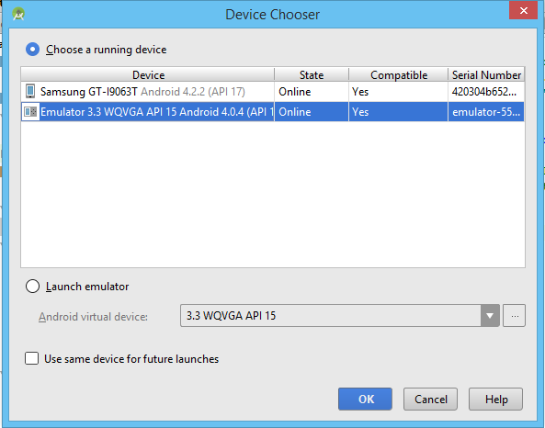
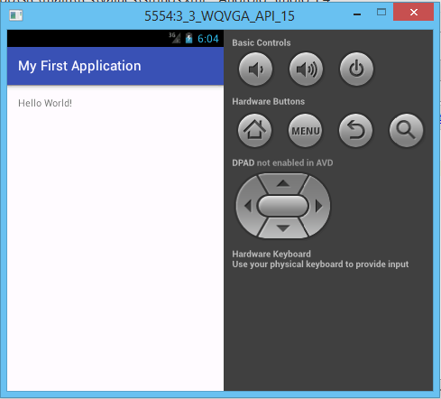
Testando a Aplicação
A aplicação pode ser testada a qualquer momento utilizando um dispostivo real ou o emulador.
Em um dispositivo real:
Conecte o cabo USB
Habilite depuração USB (Configurações > Aplicações > Desenvolvimento)
No Emulador:
Crie um dispositivo virtual através do Android Virtual Device Manager
Configure as caracteríticas do dispositivo virtual
Selecione Run
Escolha onde deseja rodar

Slide 16
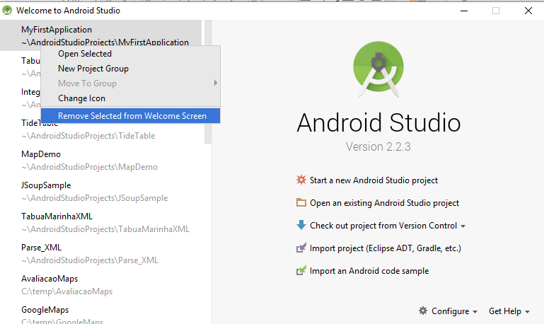
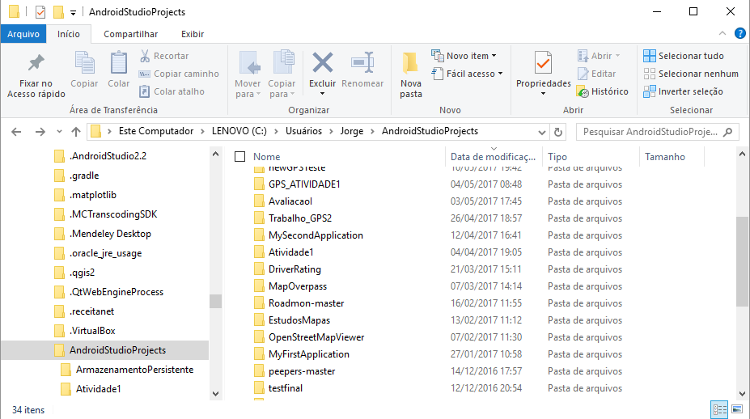
Apagando Um Projeto no Android Studio
Feche o projeto no Android Studio
Apague a pasta do projeto no Repositorio do Android Studio Project
Volte ao Android Studio e retire da lista de projetos recentes

Slide 17
Carregando o Conteúdo da Visão da Atividade
public class MainActivity extends Activity {
@Override
protected void onCreate(Bundle savedInstanceState) {
super.onCreate(savedInstanceState);
setContentView(R.layout.activity_main);
}
...
}
O método setContentView recebe como argumento o ID do recurso que identifica a visão associada a sua Activity.
Neste caso, R.layout.activity_main se refere ao arquivo res/layout/ activity_main.xml.
Este arquivo utiliza a abordagem declarativa para definição da interface gráfica com o usuário.

Slide 18
Interface Gráfica com Usuário
Procedural x Declarativa
Abordagem Procedural: Todos os elementos da GUI são explicitamente definidos no código.
Abordagem Declarativa: Todos os elementos da interface são descritos através de uma linguagem declarativa (XML). O código é gerado de forma tranasparente baseado nas descrições contidas nos arquivos.
Android suporta ambas as abordagens.
Qual a abordagem mais eficiente?
Qual a melhor abordagem?
Recomenda-se o uso da abordagem declarativa por ser menor, mais fácil de entender e menos sujeita a modificaçõe em novas versões da API.

Slide 19
Definindo a Visão em XML
res/layout/ activity_main.xml
<?xml version="1.0" encoding="utf-8"?>
<RelativeLayout xmlns:android="http://schemas.android.com/apk/res/android"
xmlns:tools="http://schemas.android.com/tools"
android:layout_width="match_parent"
android:layout_height="match_parent" android:paddingLeft="@dimen/activity_horizontal_margin"
android:paddingRight="@dimen/activity_horizontal_margin"
android:paddingTop="@dimen/activity_vertical_margin"
android:paddingBottom="@dimen/activity_vertical_margin" tools:context=".MainActivity">
<TextView
android:text="Hello World!"
android:layout_width="wrap_content"
android:layout_height="wrap_content" />
</RelativeLayout>
Para edição do arquivo de layout, o eclipse provê um editor de arquivo XML e um editor gráfico (visual).
A coisa mais importante a fazer, por enquanto, é registrar o texto do componente para fins de internacionalização e o ID para fins de manipulação

Slide 20
Definindo a Visão em XML
res/layout/ activity_main.xml
<?xml version="1.0" encoding="utf-8"?>
<RelativeLayout xmlns:android="http://schemas.android.com/apk/res/android"
xmlns:tools="http://schemas.android.com/tools"
android:layout_width="match_parent"
android:layout_height="match_parent" android:paddingLeft="@dimen/activity_horizontal_margin"
android:paddingRight="@dimen/activity_horizontal_margin"
android:paddingTop="@dimen/activity_vertical_margin"
android:paddingBottom="@dimen/activity_vertical_margin" tools:context=".MainActivity">
<TextView
android:id="@+id/textview1"
android:layout_width="wrap_content"
android:layout_height="wrap_content"
android:text="@string/hello_world" />
</RelativeLayout>

Slide 21
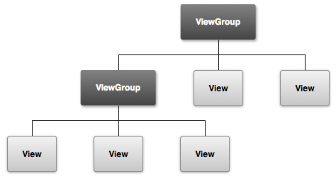
Elementos da Interface Gráfica com o Usuário
A interface gráfica com o usuário (GUI) de uma aplicação para Android é construída através de uma hierarquia de objetos do tipo View e ViewGroup.
Objetos subtipos de View (chamados de widgets) representam realizações concretas dos diversos componentes da interface, tais como botões e campos de texto.
Objetos subtipos deViewGroup são componentes invisíveis utilizados como agregadores de outros componentes da GUI. Objetos ViewGroup definem como os objetos agregados serão organizados.
Android provê um vocabulário XML que corresponde a subclasses de View e ViewGroup. Desta forma, pode-se definir todos os components da GUI em XML utilizando uma hierarquia de elementos correpondentes a instâncias de View e ViewGroup.
Layout
Widgets

Slide 22
Revisitando a Visão em XML
res/layout/ activity_main.xml
<?xml version="1.0" encoding="utf-8"?>
<RelativeLayout xmlns:android="http://schemas.android.com/apk/res/android"
xmlns:tools="http://schemas.android.com/tools"
android:layout_width="match_parent"
android:layout_height="match_parent"
android:paddingBottom="@dimen/activity_vertical_margin"
android:paddingLeft="@dimen/activity_horizontal_margin"
android:paddingRight="@dimen/activity_horizontal_margin"
android:paddingTop="@dimen/activity_vertical_margin"
tools:context=".MainActivity" >
<TextView
android:id="@+id/textview1"
android:layout_width="wrap_content"
android:layout_height="wrap_content"
android:text="@string/hello_world" />
</RelativeLayout>
Os valores de width e height dos elementos da GUI podem ser definidos pelos valores match_parent/fill_parent (obsoleta) e wrap_content.
match_parent – instrui o objeto para ocupar toda a área do pai (nesta caso a tela do dispositivo)
wrap_content – instrui o objeto para ocupar uma área suficiente para acomodar o seu conteúdo

Slide 23
Unidades de Medida
As dimensões dos componentes da interface gráfica com o usuário podem ser definidas através de valores “absolutos” e a indicação da unidade
Unidades válidas:
px (Pixel)
in (polegada)
mm (milímetro)
pt (pontos) 1/72 da polegada
dp ou dip (Density-independent Pixels) utilizado para tamanho dos elementos gráficos
sp (Scale-independent Pixels) utilizado para tamanho da fonte (texto)

Slide 24
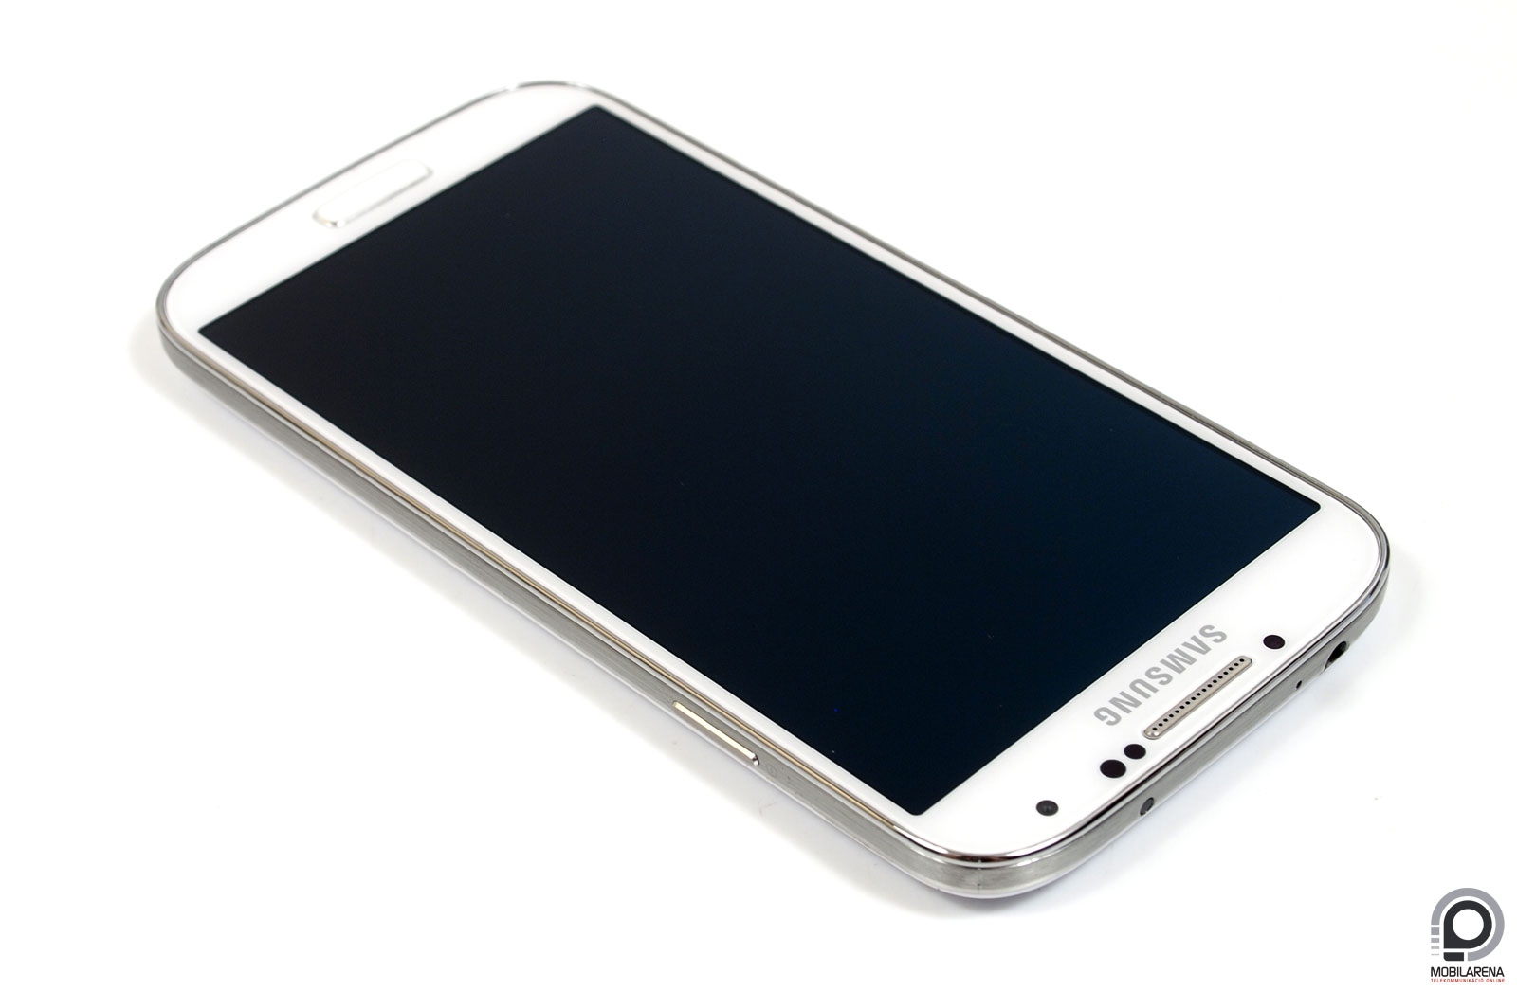
DP em Pixels
DP é uma unidade de medida abstrata baseada na densidade (DPI) da tela do dispositivo.
Estas unidade é relativa a uma tela de 160 dpi. Assim, 1 dp = 1 pixel em um dispositivo com uma tela de 160 dpi.
Quanto vale 1 DP em um Samsung S4?
Primeiro é preciso saber a quantidade de pixels (horizontal e vertical) e o tamanho da tela (diagonal)
1080 px
1920 px
5.5 in
DPI=(1080²+1920²)^{0.5}/5.5=400
1 DP_{S4}=1*400/160~2.5 pixels

Slide 25
Revisitando a Visão em XML
res/layout/ activity_main.xml
<?xml version="1.0" encoding="utf-8"?>
<RelativeLayout xmlns:android="http://schemas.android.com/apk/res/android"
xmlns:tools="http://schemas.android.com/tools"
android:layout_width="match_parent"
android:layout_height="match_parent"
android:paddingBottom="@dimen/activity_vertical_margin"
android:paddingLeft="@dimen/activity_horizontal_margin"
android:paddingRight="@dimen/activity_horizontal_margin"
android:paddingTop="@dimen/activity_vertical_margin"
tools:context=".MainActivity" >
<TextView
android:id="@+id/textview1"
android:layout_width="wrap_content"
android:layout_height="wrap_content"
android:text="@string/hello_world" />
</RelativeLayout>

Slide 26
View – Paddings and Margins
Margins
View 1
View 3
View 2
Área Visível
View 4
Paddings

Slide 27
Revisitando a Visão em XML
res/layout/ activity_main.xml
<?xml version="1.0" encoding="utf-8"?>
<RelativeLayout xmlns:android="http://schemas.android.com/apk/res/android"
xmlns:tools="http://schemas.android.com/tools"
android:layout_width="match_parent"
android:layout_height="match_parent"
android:paddingBottom="@dimen/activity_vertical_margin"
android:paddingLeft="@dimen/activity_horizontal_margin"
android:paddingRight="@dimen/activity_horizontal_margin"
android:paddingTop="@dimen/activity_vertical_margin"
tools:context=".MainActivity" >
<TextView
android:id="@+id/textview1"
android:layout_width="wrap_content"
android:layout_height="wrap_content"
android:text="@string/hello_world" />
</RelativeLayout>
O GroupView RelativeLayout possui um único filho, que é um objeto instância da classe TextView.
As propriedades definidas para o objeto são: o id do objeto a altura e largura do componente e o texto com o conteúdo associado.
Por que não aparece o texto hello_world e sim Hello World?

Slide 28
Separando Texto de Definições XML
Ao invés de colocar o texto a ser apresentado dentro do arquivo XML, utiliza-se a sintaxe @string/resid.
android:text="@string/hello_world" />
O caracter @ instrui o parser XML para substituir o valor do texto com o valor associado a string hello_world definida no elemento resources do arquivo strings.xml
res/values/strings.xml
<?xml version="1.0" encoding="utf-8"?>
<resources>
<string name="app_name">My First Application</string>
<string name="hello_world">Hello World!</string>
</resources>

Slide 29
Suportando Diferente Linguagens
A definição dos textos no arquivo strings.xml permite a criação de versões da sua aplicação para diversas linguagens.
Para suportar diversas linguagens, crie na pasta res, sub-pastas values adicionais seguidas de hífen e o código ISO do país que você deseja suportar.
Por exemplo:
MeuProjeto/ res
/ values/
strings.xml
values-es/
strings.xml
values-fr/
strings.xml
values-pt/
strings.xml

Slide 30
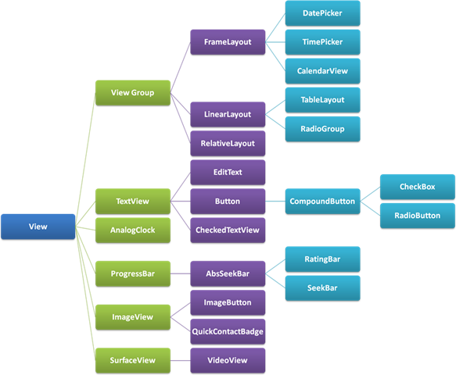
Elementos da Interface Gráfica com o Usuário
Todos os Elementos da Interface Gráfica com o Usuário são especializações de uma mesma classe (View)

Slide 31
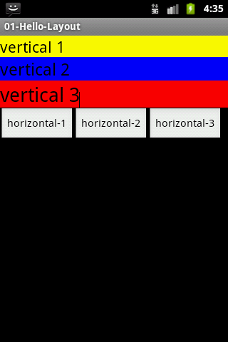
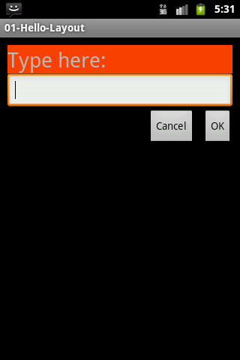
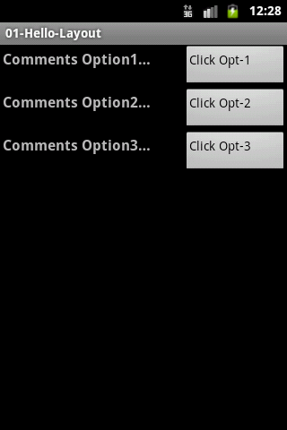
Elementos Agregadores e Organizadores
Os elementos agregadores são na sua maioria do tipo Layout. Estes elementos além da função de agregação, também definem a organização dos elementos (filhos) no seu interior. As principais subclasses da classe ViewGroup são:
LinearLayout
Organiza os filhos em uma única coluna ou linha. Este é o mais comum tipo de Layout.
RelativeLayout
Organiza os filhos em relação aos outros filhos ou ao pai. Muito utilizado em formulários.
TableLayout
Uma especialização do LinearLayout, organiza os filhos em linhas e colunas como em uma tabela.

Slide 32
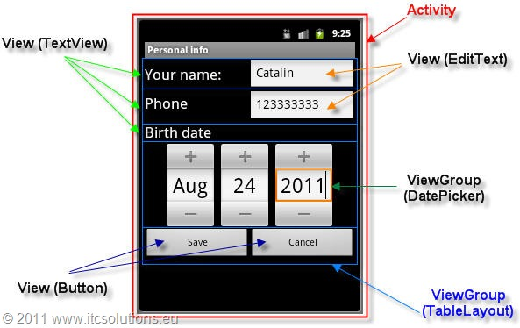
Alguns Elementos Visíveis

Slide 33
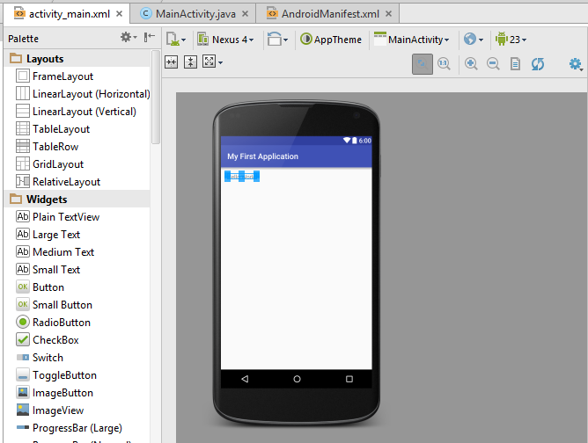
Elementos Visíveis no Android Studio

Slide 34
Gerenciador de Atividades
O gerenciador de atividades gerencia todas as atividades iniciadas em uma pilha de Atividades
Quando uma nova atividade é iniciada, esta é colocada no topo da pilha e torna-se a “Atividade Rodando” (atividade de frente)
A atividade que estava rodando é colocado no nível imediadamente abaixo na pilha e torna-se a primeira atividade de fundo)
Quando a atividade de frente é finalizada, a primeira atividade de fundo torna-se a atividade de frente

Slide 35
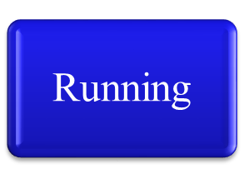

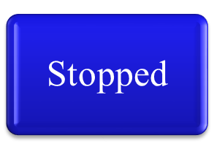
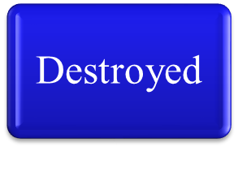
Estados de uma Atividade
Uma atividade pode estar em um dos quatro estados abaixo:
Uma atividade está ativa ou rodando se estiver sendo exibida na tela, ou seja, no topo da pilha de atividades. Esta atividade possui o foco e os componentes da GUI respondem as interações do usuário.
Uma atividade em pausa não é mais a atividade no topo da pilha, perdeu o foco e não mais responde as interações com o usuário. Uma atividade permanece em pausa caso o atividade de frente não possua uma janela ou ocupe parcialmente a tela do dispositivo.
Uma atividade evolui do estado de pausa para parada quando a aplicação de frente torna-se visível, ganha foco e se torna responsiva às interações do usuário.
Não configura um estado, mas somente o fato que a aplicação foi destruída (finalizada pelo usuário ou pelo sistema para liberar recurso)

Slide 36
Eventos na Vida de uma Atividade
Nas mudanças de estado, o SO notifica a aplicação sobre a mudança de estado através de chamadas a um conjunto de métodos protegidos (callback functions)
  void onCreate(Bundle savedInstanceState)
  void onStart()
  void onRestart()
  void onResume()
  void onPause()
  void onStop()
  void onDestroy()
  void saveInstanceState()
  void onRestoreInstanceState()

Slide 37
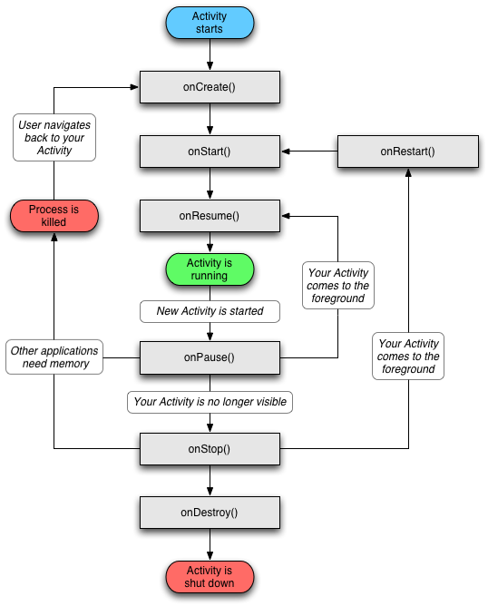
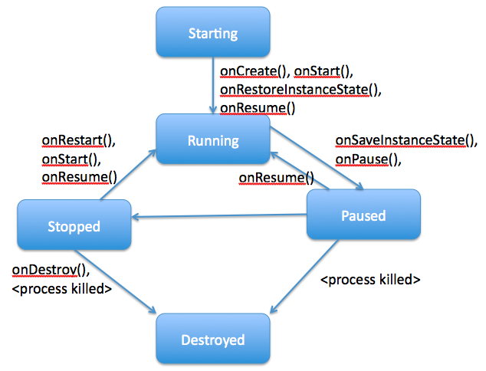
Ciclo de Vida de uma Atividade

Slide 38
Sobrescrevendo Métodos de Transição
public class MainActivity extends Activity {
@Override
public void onCreate (Bundle savedInstanceState) {// A atividade está sendo criada super.onCreate(savedInstanceState);
}
@Override
protected void onStart() { // A atividade está preste a se tornar visível
super.onStart();
}
@Override
protected void onResume() {// A atividade está visível (assume posição de frente na pilha)
super.onResume();
}
@Override protected void onPause() {// Outra atividade está ganhando foco. Esta atividade será interrompida.
super.onPause();
}
@Override protected void onStop() {// Esta ativiade não é mais visível (entrou em pausa)
super.onStop();
}
@Override protected void onDestroy() {// a atividade está preste a ser destruída
super.onDestroy();

Slide 39
Sobreescrevendo o Método onCreate
public class MainActivity extends Activity {
@Override
public void onCreate (Bundle savedInstanceState) {
super.onCreate(savedInstanceState);
// Seu código aqui
}
Este método é chamado quando a atividade é criada pela primeira vez.
Quase todo código da aplicação é escrito nele
Tipicamente é definido escutadores, inicializada a estrutura de dados, criadas as referências para os componentes da GUI, etc.
Pode receber dados iniciais (Bundle savedInstanceState)
Seguido pelo método onStart()

Slide 40
Sobreescrevendo o Método onPause
public class MainActivity extends Activity {
@Override
public void onPause() {
super.onPause();
// Seu código aqui
}
Chamado quando o sistema está prestes a transferir o controle para outra atividade.
Permite que sejam salvos dados e finalizados trabalhos que sobrecarregam o sistema.
A próxima atividade a ser carreada irá esperar a finalização deste método
Seguido pelo método onResume() se a atividade retorna ao topo da pilha, ou pelo método onStop() se a aplicação ficar invisível para o usuário

Slide 41
Uma Simples Mensagem
Android provê, através da classe Toast, um mecanismo para mostrar uma simples mensagem de texto por um determinado lapso de tempo.
Durante a exibição de um Toast sua aplicação continua visível e interativa (non-block method)
Um objeto Toast é uma pequena janela não-modal que desaparece após um certo intervalo de tempo
Configurando e mostrando um Toast:
Context context = getApplicationContext();
String text = "Hello toast!";
int duration = Toast.LENGTH_SHORT;
Toast toast = Toast.makeText(context, text, duration);
toast.show();
Ou Simplemeste:
Toast.makeText(this, “Hello toast!”,Toast.LENGTH_SHORT).show();

Slide 42
Sobreescrevendo Métodos de Transição
public class MainActivity extends Activity {
@Override
protected void onDestroy() {
super.onDestroy();
Toast.makeText(this,"On Destroy", Toast.LENGTH_SHORT).show();
}
@Override
protected void onPause() {
super.onPause();
Toast.makeText(this,"On Pause", Toast.LENGTH_SHORT).show();
}
@Override
protected void onRestart() {
super.onRestart();
Toast.makeText(this,"On Restart", Toast.LENGTH_SHORT).show();
}
@Override
protected void onResume() {
super.onResume();
Toast.makeText(this,"On Resume", Toast.LENGTH_SHORT).show();
}

Slide 43
Sobreescrevendo Métodos de Transição
public class MainActivity extends Activity {
@Override
protected void onStart() {
super.onStart();
Toast.makeText(this,"On Start", Toast.LENGTH_SHORT).show();
}
@Override
protected void onStop() {
super.onStop();
Toast.makeText(this,"On Stop", Toast.LENGTH_SHORT).show();
}
@Override
protected void onCreate(Bundle savedInstanceState) {
super.onCreate(savedInstanceState);
setContentView(R.layout.activity_main);
Toast.makeText(this,"On Create", Toast.LENGTH_SHORT).show();
}
}

Slide 44
Prática
Objetivo
Familiarizar o aluno com o ambiente de desenvolvimento Android Studio.
Criação de projeto, teste da aplicação em dispositivos virtual e real.
Roteiro
Desenvolva uma aplicação Android (Hello World!)
Crie (ou use) um dispositivo virtual (AVD) e teste sua aplicação.
Teste sua aplicação em um dispositivo real
Sobrescreva os métodos de transição a seguir e coloque uma mensagem (Toast) informando que método está sendo executado: onCreate, onStart, onResume, onPause, onStop, onDestroy, onRestoreInstanceState, onSaveInstanceState
Rode a aplicação no emulador observando os métodos que estão sendo executados nas seguintes operações:
Inicialize a aplicação
Feche a aplicação (botão voltar)
Vá para a Home Application
Retorne a aplicação
Verifique a área de notificações
Faça uma chamada de voz
Envie uma mensagem de texto

